Slide 1


针对cifar10的ResNet模型训练
汇报人：申广辉
2024.05.15

Slide 2
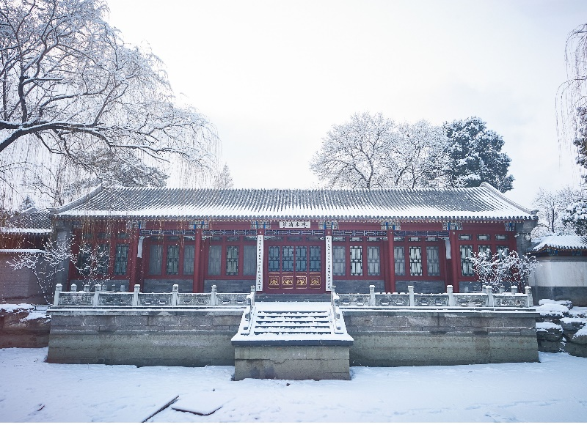




目录
任务介绍
模型架构
模型训练
Notes:
水生态损害严重

Slide 3

01 任务介绍

Slide 4
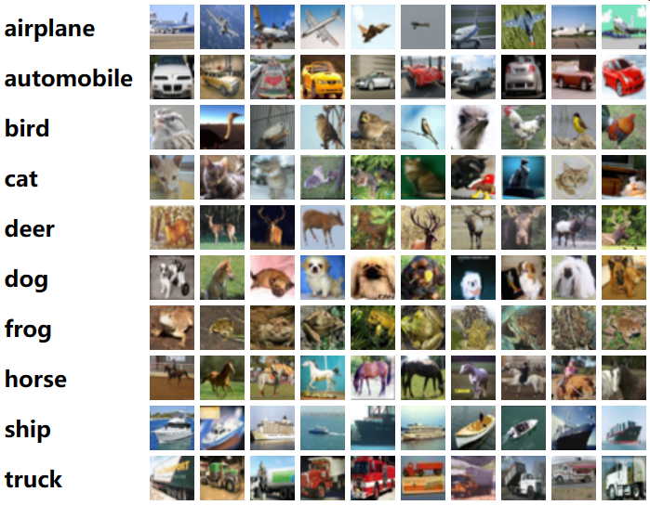
任务介绍
cifar10:
数据规模：含有十个类别，每个类别图像6K，总共60K张图像；
图片尺寸：32*32的RGB图像
数据划分：6个Batch，每个Batch 10K，5个为训练集，1个为验证集
任务难点：CIFAR-10 是3 通道的彩色RGB 图像，是现实世界中真实的物体，不仅噪声很大，而且物体的比例、特征都不尽相同
官网链接：https://www.cs.toronto.edu/~kriz/cifar.html
Notes:
水生态损害严重

Slide 5
任务结果
准确率：训练集上准确率99%，测试集上准确率93.6%
训练时间：Epoch 64个，单批处理图像128个，训练时间为40min
模型规模：在没有dropout的情况下，模型参数为43M，是当下该数据集上表现最好的模型（99.5%）参数量的6.8%
训练环境：
OS:Ubuntu20.04LTS
CPU:i9-13900HX
GPU:RTX4060 8G
HostMermory: Samsung 8G*2
随训练进行测试集准确率图像
排名链接：https://paperswithcode.com/sota/image-classification-on-cifar-10
Notes:
水生态损害严重

Slide 6
02 模型架构

Slide 7
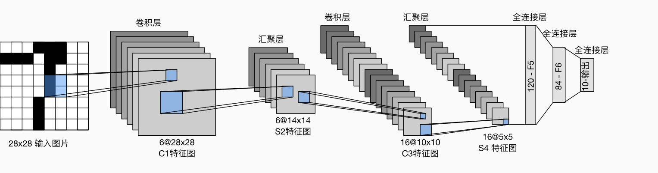
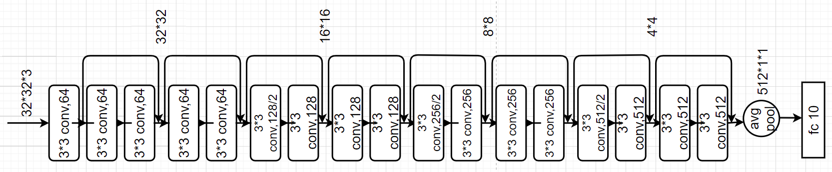
ResNet 简 介
LeNet
ResNet

Slide 8
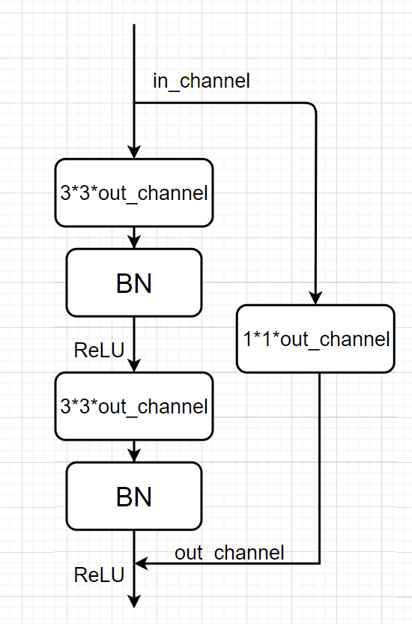
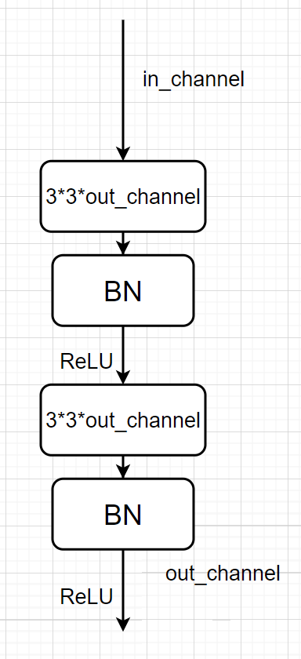

ResNet 简 介

Slide 9

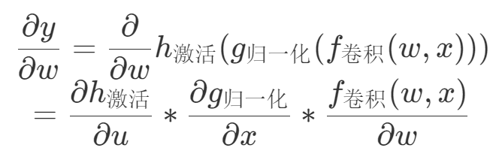
为什么ResNet?
在优化时，梯度回传
梯度爆炸||梯度消失！！！

Slide 10
总结
ResNet18
每个残差模块由两层卷积网络组成，首尾直连形成梯度高速路；
一共有8个残差模块，每经过两个残差模块图像尺寸减半，图像通道数倍增，把图像特征分配到更多的通道中，并且每个特征更具有全局性；
在头部接一个卷积层对图像进行升维，在末尾用单层MLP继续语义组合；

Slide 11
03 模型训练

Slide 12
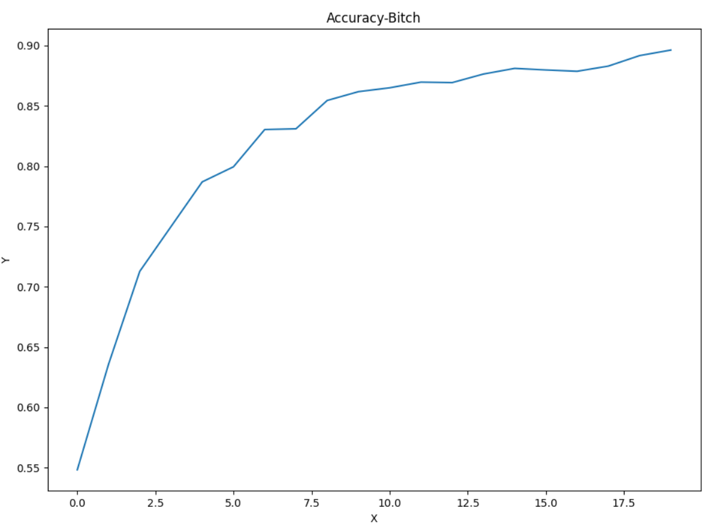
数据增广
超参数：学习率：0.001，Batch_size：128，Adam_betas：(0.9,0.999)
操作：图像随机裁剪和翻转
效果：accuracy 82.9%->88.6%
原因：数据增广不仅可以增加数据量，更重要的是其能增强模型的泛化能力。在图像识别的任务中，神经网络通过识别图像的关键特征进行图像的分类，但是对于神经网络来说，识别主体在图像中的位置和姿态也是重要特征

Slide 13



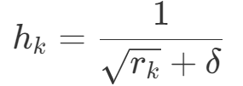

优化器选择
SGD with momentum
Adam
考虑了历史冲量
地形图不同方向下降快慢均一化

Slide 14

优化器选择
SGD with momentum
Adam
难度：实际效果比较依赖参数，需要在理解模型的基础上精调
效果：SGD算法存在比较大的随机性，这使得优化效果不总是好的，优化过程中存在震荡。但正是随机性的原因使得它可以逃离局部极值，有获得更好结果的可能。
准确率（LR=0.01）：92.5%
难度：更方便上手，优化效果不是很依赖参数
效果：在优化过程初期下降很快，但是由于 总是随着优化进行不断减小，导致优化后期损失下降很慢，存在梯度消失的可能，难以逃离局部极值
准确率（LR=0.001）：88.6%

Slide 15
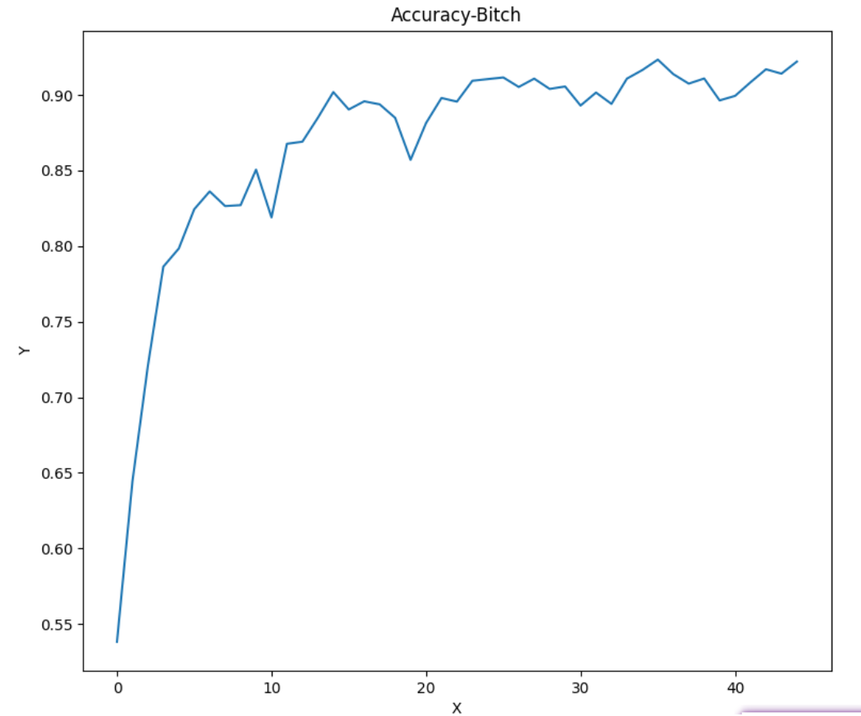
自适应学习率
SGD with momentum
采用余弦衰减的自适应学习率，在使得优化过程震荡减少的同时，将准确率从92.5%提高到了93.6%

Slide 16
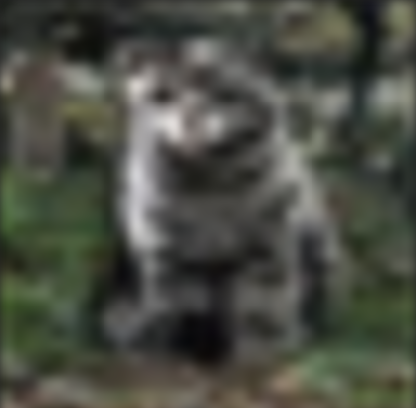
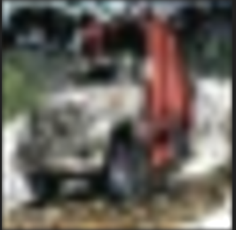
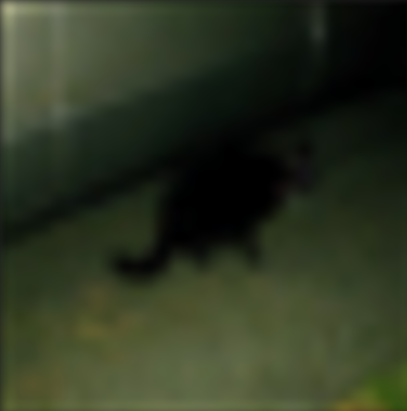

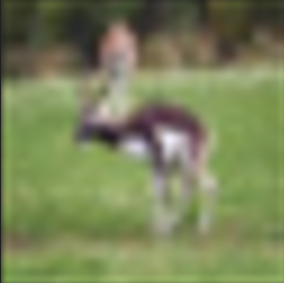
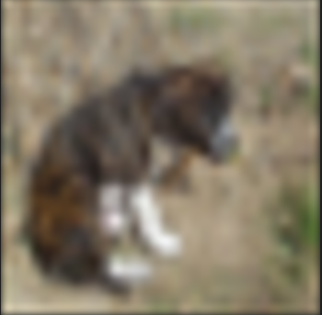
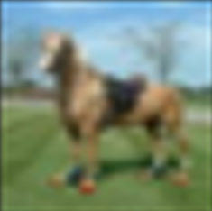
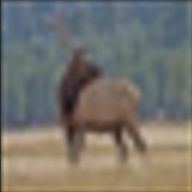
结果分析
Bird vs Cat
Car vs Train
Dog vs Cat
Train vs Ship
Bird vs Deer
Cat vs Dog
Dog vs Horse
Horse vs Deer
Notes:
原因：
1.32*32的图片语义可能表达不够全面
2.数据集的分类界限并不明确，类内差距可能小于类间差距
3..网络的表达能力还不够，还能进一步优化

Slide 17
感谢观看
汇报人：申广辉
开源地址：https://github.com/sgh21/ResNet18-for-cifar10
2024.05.15

